Slide 1

第4章 单片机的C51基础知识
4.1 C51语言概述
4.2 KEIL软件开发工具
4.3 C51的基本执行语句
4.4 C51的变量
4.5 C51的指针
4.6 C51的数组
4.7 C51的函数

Slide 2

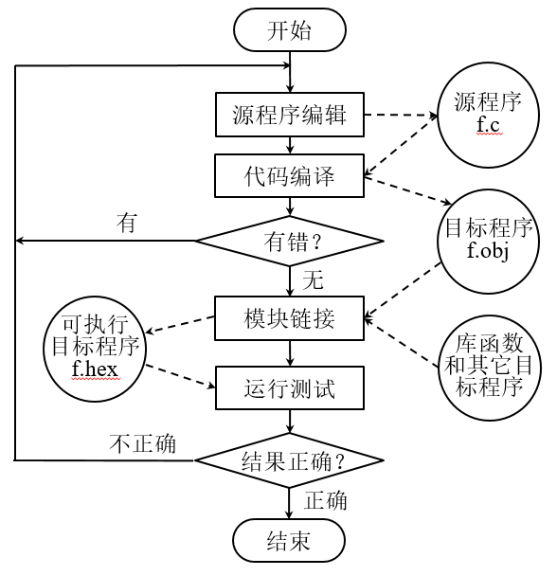
第4章 单片机的C51基础知识
C51程序开发过程需要经过许多步骤
经历4个处理阶段：
源程序编辑→代码编译→模块链接→运行测试
产生3个程序文件：
*.c源程序→*.obj目标程序→ *.hex可执行目标程序
（库函数程序文件由编译系统提供）
需要有相应的软件开发工具提供服务保障，KEIL软件工具包就是为这一目标而设计的。

Slide 3
第4章 单片机的C51基础知识
KEIL软件的发展历程
由德国Keil Elektronik GmbH公司和美国Keil Software公司联合开发；
后来都被ARM公司收购；
推出基于Windows平台的µVision集成开发环境软件
（Integrate Development Environment ，IDE)
使得原来独立的文本编辑器、C51编译器、A51编译器、代码链接器、库函数管理器以及运行调试器等KEIL模块集成在一起。
支持51单片机及400多种兼容机的C51和汇编两种编程语言的开发。
本书使用的µVision IDE版本为µVision5。

Slide 4
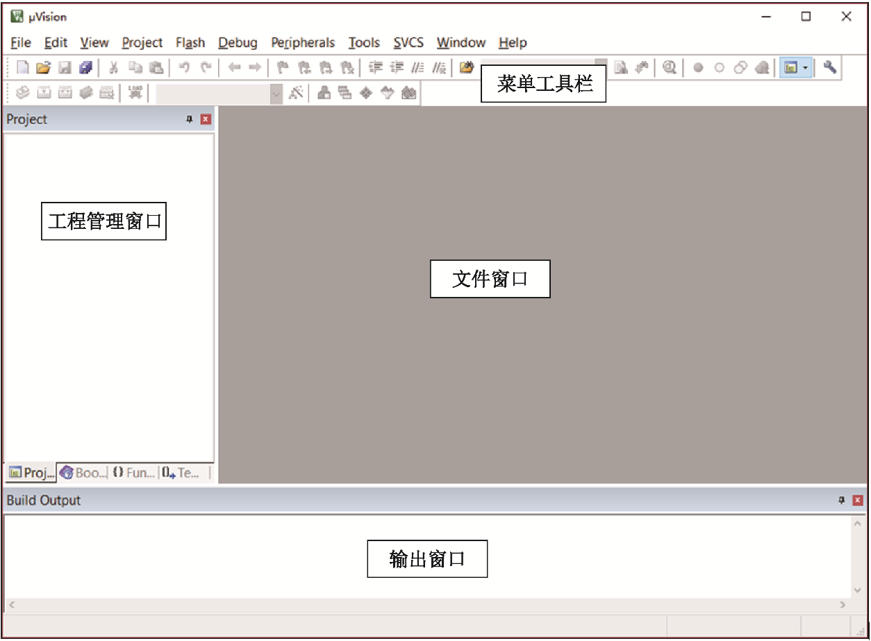
第4章 单片机的C51基础知识
µVision5的软件界面
下拉菜单
工具栏
文件窗口用于展示打开的程序文件
工程管理窗口用于管理项目文件目录
输出窗口用于输出编译过程中的信息

Slide 5
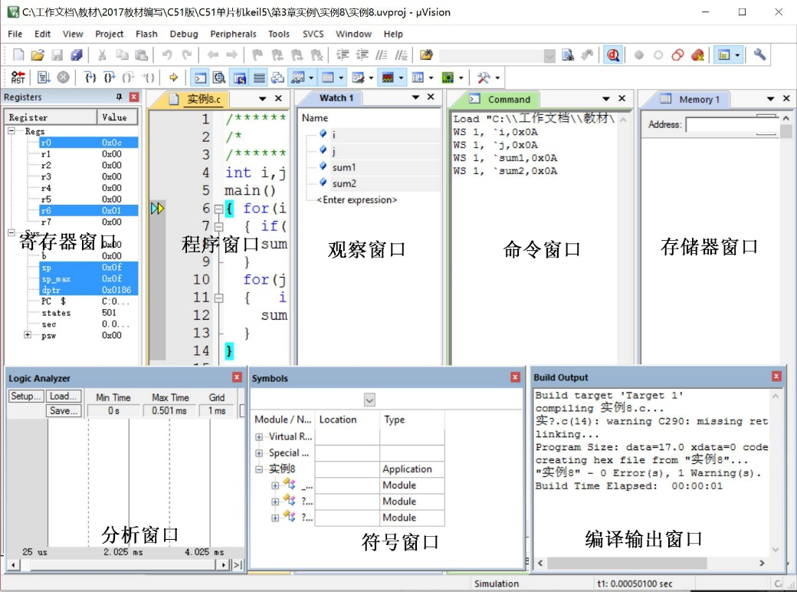
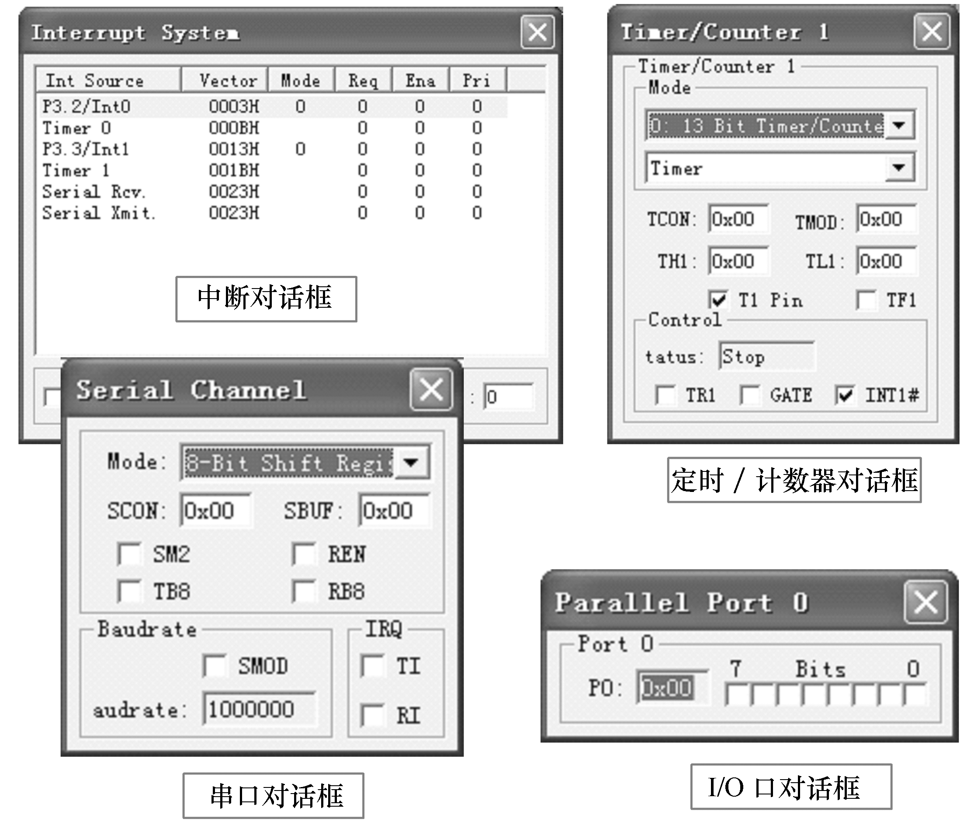
第4章 单片机的C51基础知识
µVision5的测试信息窗口

Slide 6
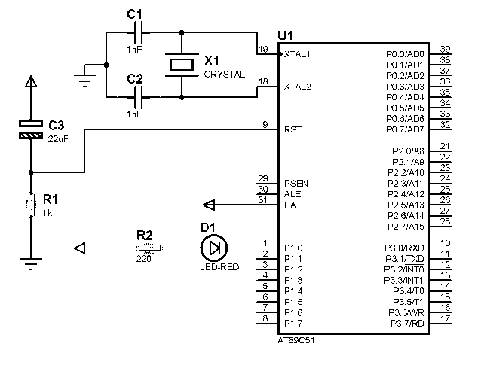
第4章 单片机的C51基础知识
µVision5的使用方法
实例1 在80C51单片机的P1.0口处连接一个发光二极管D1，要求采用软件方式使D1产生亮-灭-亮的无限循环闪烁效果。

Slide 7
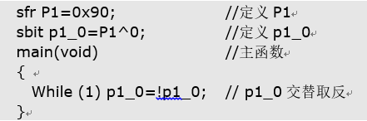
第4章 单片机的C51基础知识
解题分析：
若P1.0脚输出低电平（0）时，D1为正向导通发光；
若P1.0脚输出高电平（1）时，D1为反向截止熄灭。
利用软件方式使P1.0脚交替输出不同电平，就会使D1产生亮-灭-亮的无限闪烁效果。
C51源程序

Slide 8
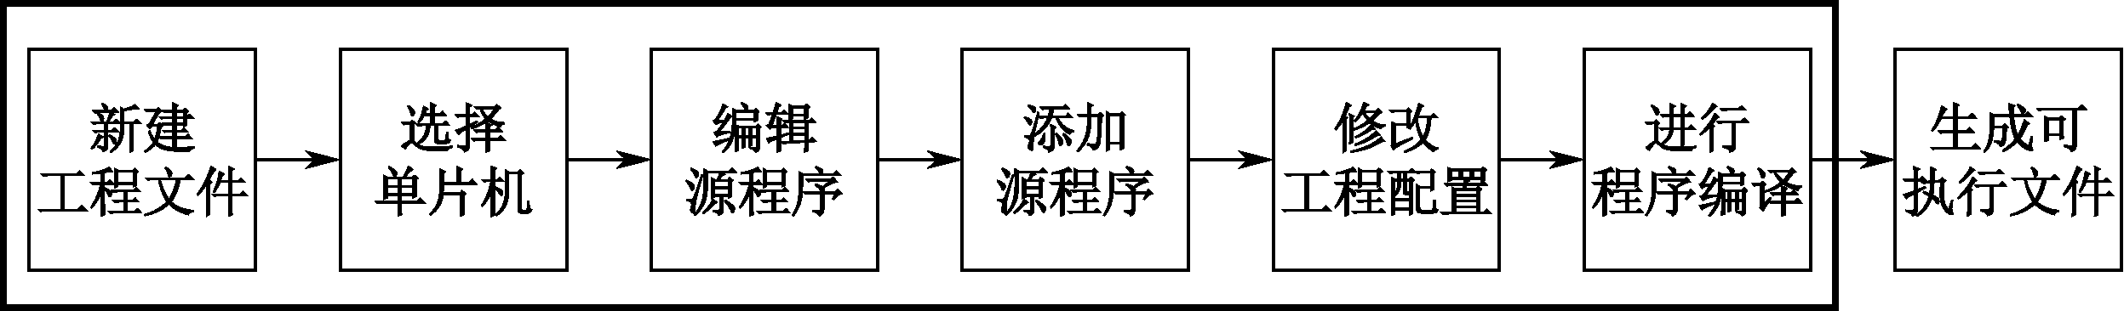
第4章 单片机的C51基础知识
创建C51程序：
“新建工程文件”→“选择单片机”→“编辑源程序”→“添加源程序” →“修改工程配置”→“进行程序编译”→生成可执行文件”。
参见本书附录中的“阅读材料2”

Slide 9
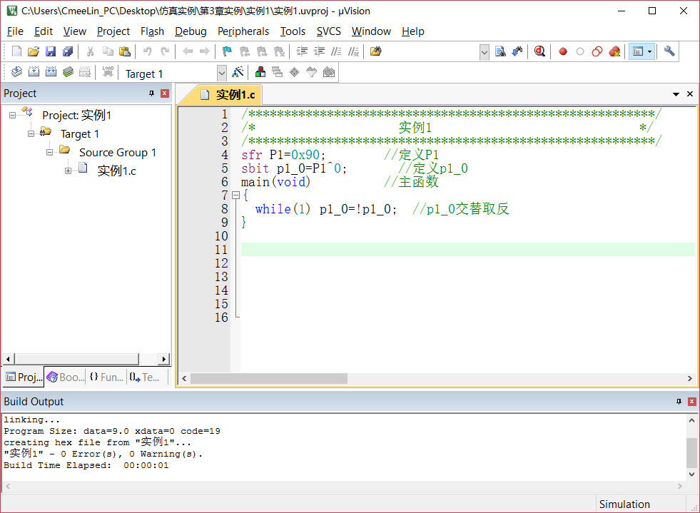
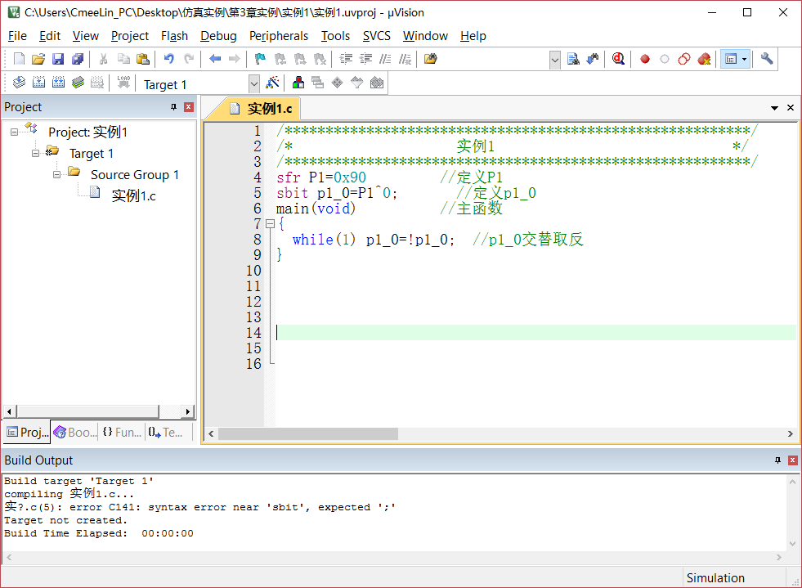
第4章 单片机的C51基础知识
C51程序编译
源程序
编译成功
语法错误

Slide 10
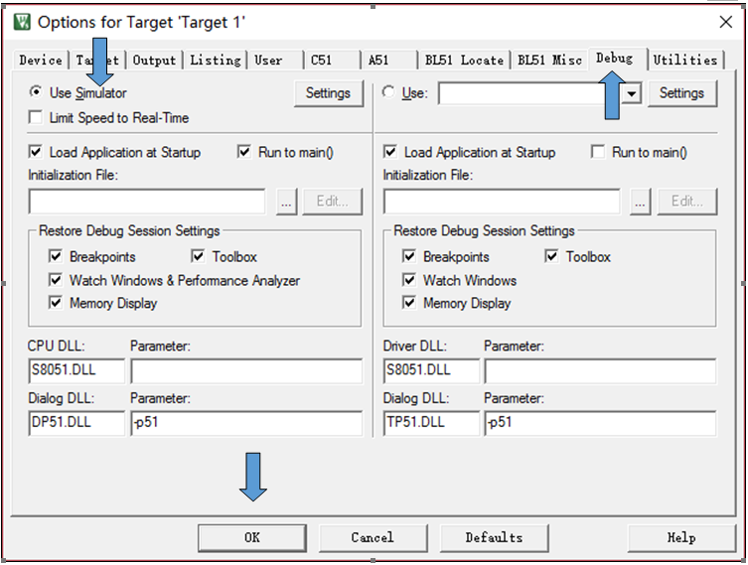
第4章 单片机的C51基础知识
为了排除逻辑错误，需要利用µVision5中的模拟器进行程序测试运行。
准备工作1——设置模拟器

Slide 11
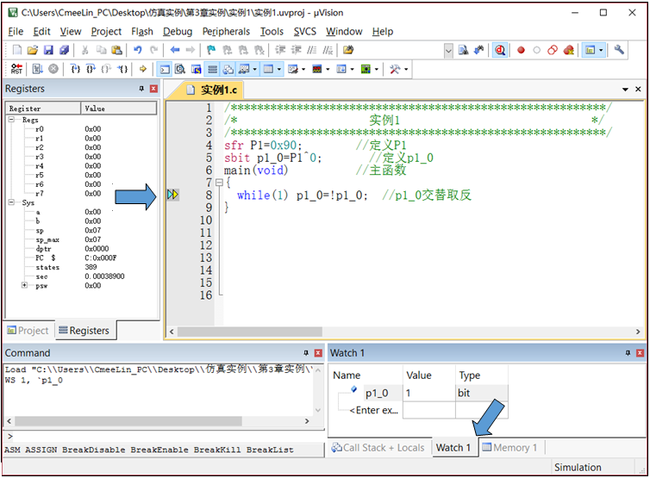
第4章 单片机的C51基础知识
准备工作2——启动模拟器（Ctrl+F5）
黄色箭头指向的是第一条可执行语句

Slide 12
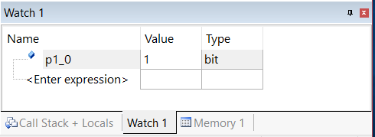
第4章 单片机的C51基础知识
准备工作3——打开变量观察窗口 “View”→“Watch & Call Stack Window”
将变量名p1_0加入观察窗口

Slide 13
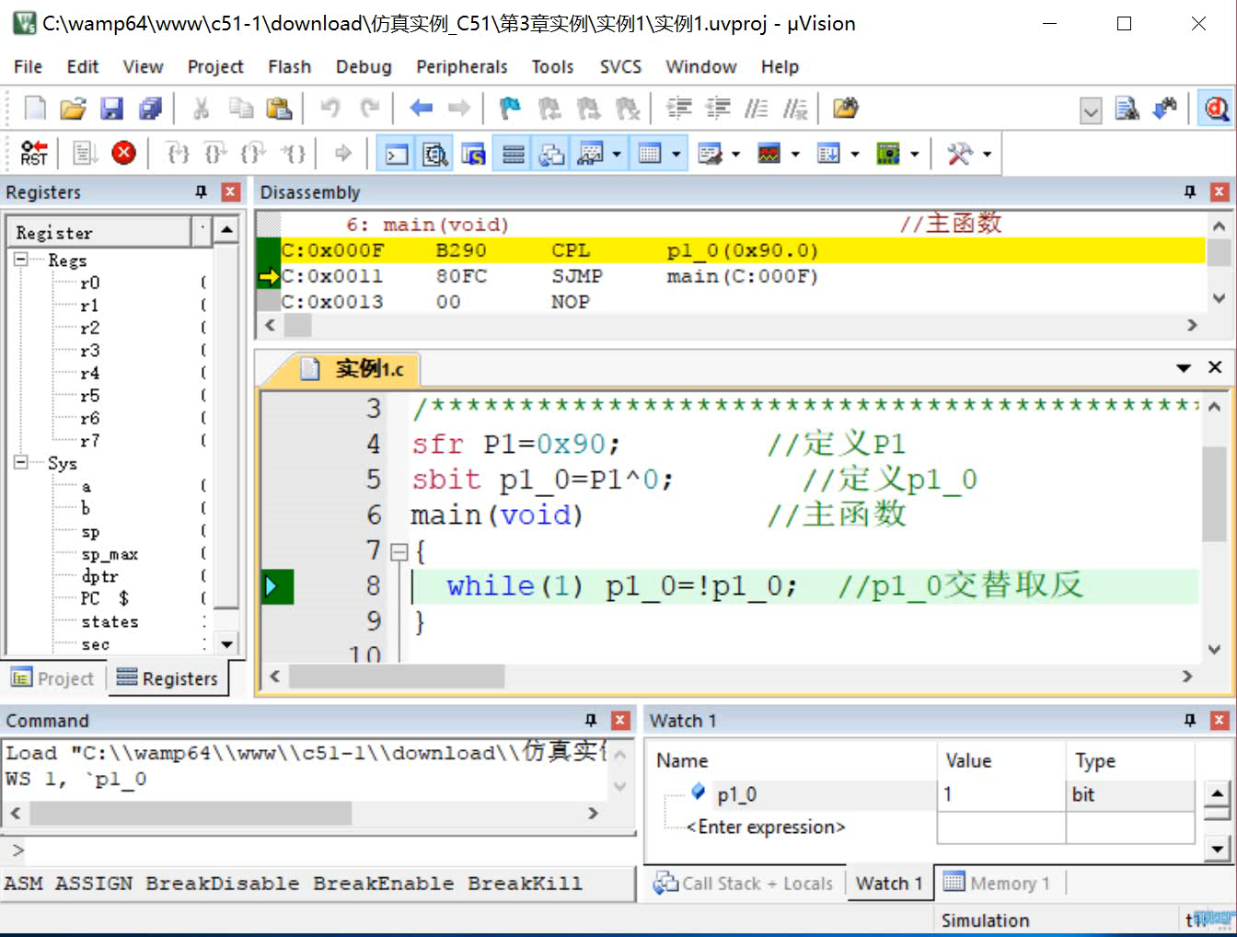
第4章 单片机的C51基础知识
实例1测试运行（单击运行视频）
单击菜单“Debug”→“Run”命令项（或快捷键F5）启动程序运行。变量观察窗口里可看到变量p1_0的数值发生了1→0→1→的交替变化。
这表明，第一个程序创建成功。

